Slide 1
Сільськогосподарське хеджування курс лекцій Лекція 4. Базис і його роль у хеджуванні
Лектор: ЯВОРСЬКА ВАЛЕНТИНА ОЛЕКСАНДРІВНА
Доцент кафедри організації підприємництва та біржової діяльності

Slide 2
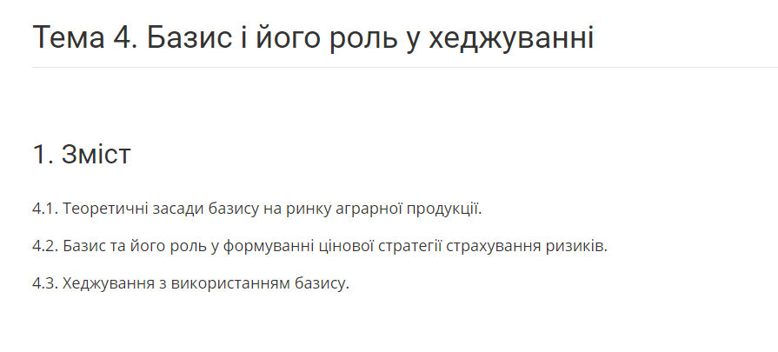
1.. Термінологічні поняття.
1.2. Історичні передумови формування біржового ринку товарних деривативів.
1.3. Функції біржового ринку товарних деривативів в контексті економічної глобалізації.

Slide 3
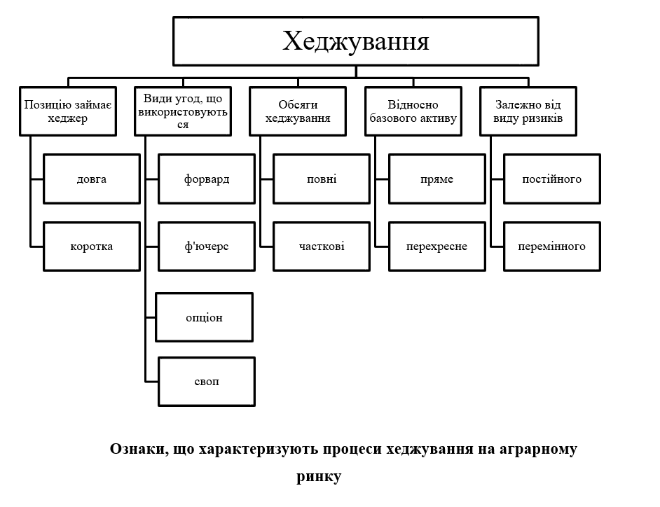

Slide 4
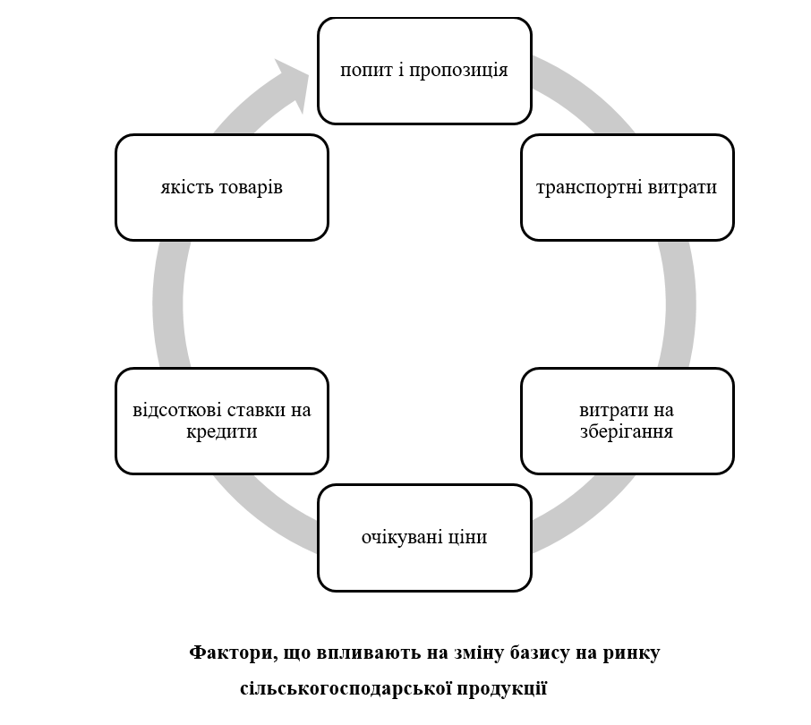

Slide 5
Розрахунки базису
 |  | Corn | Feeder Cattle
 | Local Cash Price (spot) | $2.83 | $72.36
Less | Futures Market Price | $2.96 | $70.98
 | ---------------- | ------- | -------
 | Basis | -$0.13 | $1.38

Slide 6
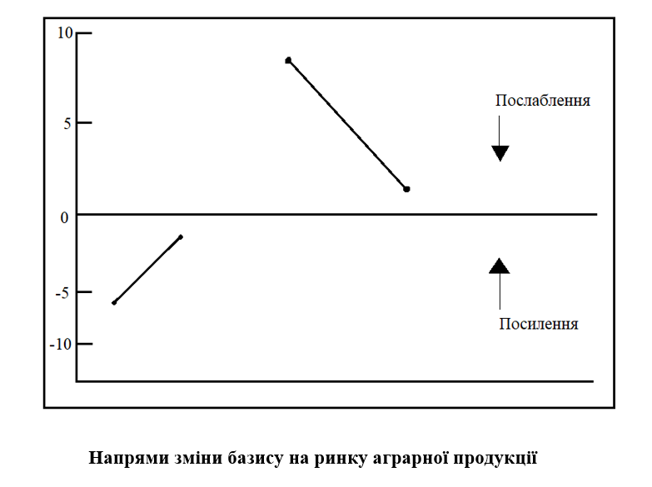

Slide 7
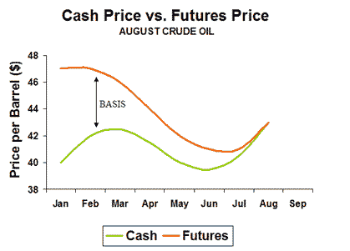

Slide 8
Приклад 1 (Нормальний ринок)
Спотова ціна | Ф'ючерсна ціна | Базис | Зміна базису | Довге хеджування (покупець) | Коротке хеджування (продавець)
125 | 136 | -11
130 | 137 | -7 | посилення | Базисний збиток | Базисний прибуток
125 | 136 | -11
128 | 141 | -13 | послаблення | Базисний прибуток | Базисний збиток

Slide 9
Приклад 1 (Перевернутий ринок)
Спотова ціна | Ф'ючерсна ціна | Базис | Зміна базису | Довге хеджування (покупець) | Коротке хеджування (продавець)
141 | 135 | 6
143 | 139 | 4 | послаблення | Базисний прибуток | Базисний збиток
141 | 135 | 6
150 | 140 | 10 | посилення | Базисний збиток | Базисний прибуток

Slide 10
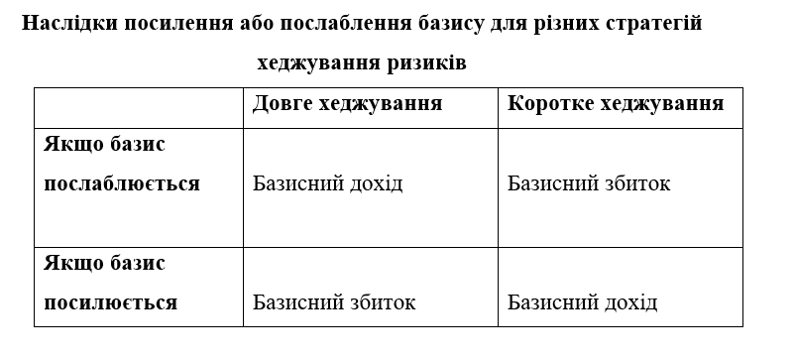

Slide 11
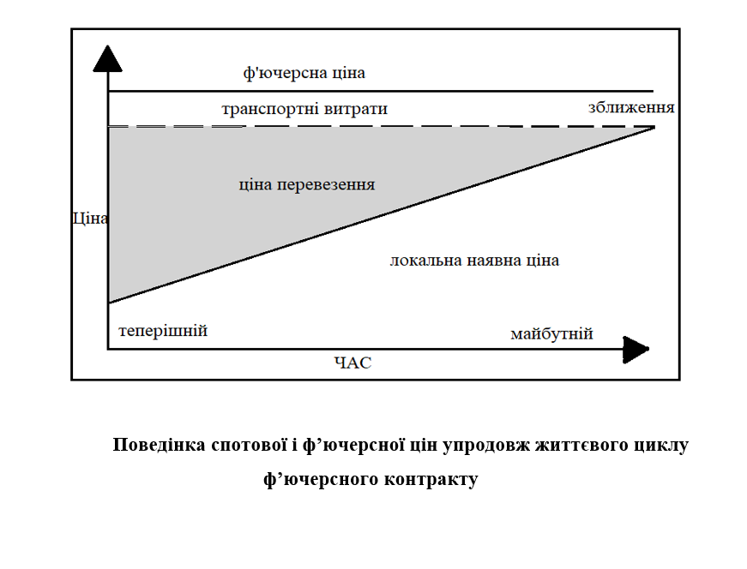

Slide 12
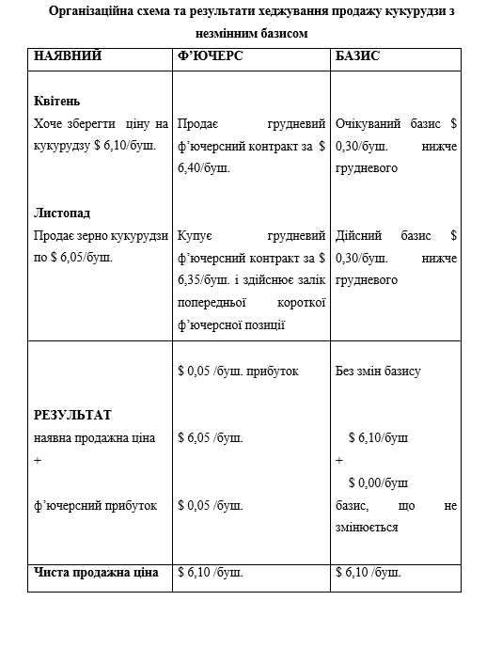

Slide 13
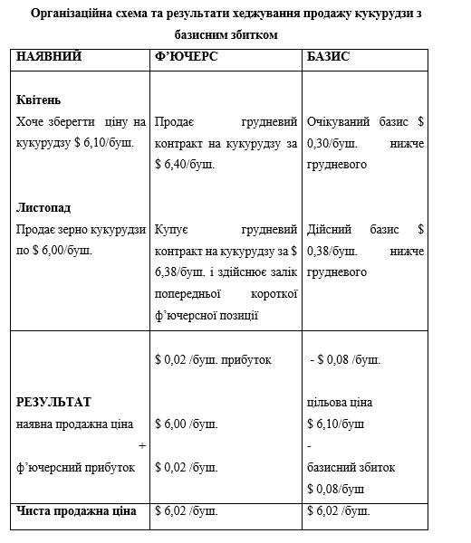

Slide 14
Список використаних те рекомендованих джерел:
Солодкий М.О., Резнік Н.П., Яворська В.О. Основи біржової діяльності: навч. посіб. Київ: Компринт, 2017. 450 с.
Солодкий М.О. Біржовий товарний ринок : навч. посіб. Київ: Компринт, 2017. − 576 с.
Солодкий М.О. Біржовий ринок: навч. посіб. Kиїв: Аграрна освіта, 2012. 565 с.
Сохацька О.М. Біржова справа: навч.посіб. Тернопіль: Карт-бланш, 2008. 632с.
Дегтярева О.И. Биржевое дело: учеб. Москва: Магистр-M.,2007. С. 286-310.
Деривативы. Курс для начинающих. Москва: Альпина Паблишер, 2012. 200с.
Коннолли К. Б. Покупка и продажа волатильности. Москва: ЧК «Атлантика», 2016. 264с.
Эррера С. Торговля фьючерсами и опционами на рынке энергоносителей. Москва: ЗАО «Олимп-Бизнес», 2013. 304с.
Навчальний курс з використання товарних ф’ючерсів. Київ: Кемонікс Інтереншинал, 1996. 450с.
СМЕ Group. Управління ціновими ризиками. Kиїв: USAID, 2012. 232с.

Slide 15
Дякую за увагу!

